Slide 1

Notes:
1
1

Slide 2
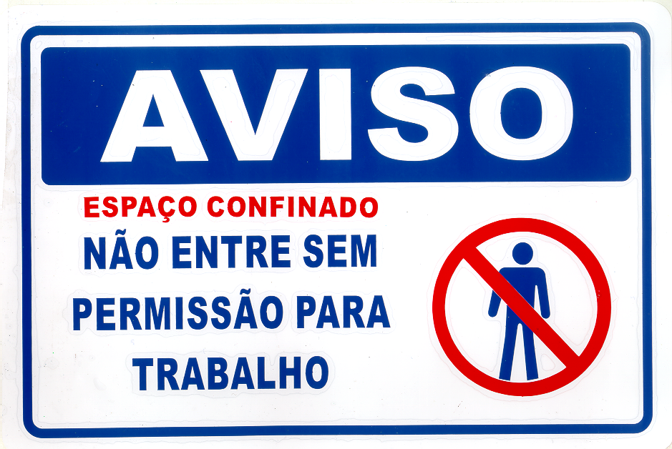
ENTRADA EM ESPAÇO CONFINADO
AUTORIZAÇÃO NECESSÁRIA

Slide 3
DEFINIÇÃO DE ESPAÇO CONFINADO
Dimensões e formas reduzidas
Via de acesso estreita
Permite que uma pessoa entre de cada vez
Não é projetado para ocupação permanente

Slide 4

Contém ou pode conter atmosfera perigosa
Contém no seu interior produto que possa envolver ou sufocar a pessoa
Divisões internas que pode prender uma pessoa ou asfixia
Paredes ou piso inclinado que conduza a pessoa para local estreito
Apresente alguma forma de perigo que ofereça iminente risco a saúde e a segurança

Slide 5

Atmosfera perigosa
  Deficiência de oxigênio
  Mistura de inflamável ou atm. Tóxica
A palavra ENTRAR significa expor qualquer parte do corpo aos riscos
Asfixia - por líquido ou sólido
Choque elétrico
Exaustão causada por calor excessivo
Ficar preso em local estreito
Danos físicos como queda, etc

Slide 6
Responsabilidades
Supervisor
Participar na elaboração da PT
Verificar as condições de trabalho, de segurança exigidas pela PT estão em vigor
Após início dos trabalhos, verificar se há riscos e que a tarefa se desenvolve dentro dos padrões de segurança
Caso aconteça alguma mudança nas condições prévias, para imediatamente o serviço e consultar a segurança Industrial
remover das redondezas todas as pessoas não envolvidas na tarefa

Slide 7
Responsabilidades (Cont.)
Anjo da Guarda
Manter-se sempre atento ao desenrolar da tarefa
Ter visão completa dos trabalhadores
Não abandonar o posto de observação, sem que sejam retirados os trabalhadores ou outro anjo da guarda devidamente treinado e inteirado dos riscos o substitua
Saber reconhecer uma situação de risco quando acontecer
Verificar que somente pessoas autorizadas possam entrar em espaços confinados e não permitir pessoas não envolvidas nas vizinhanças

Slide 8
Responsabilidades (Cont.)
Anjo da Guarda
Avisar os trabalhadores para evasão em caso de emergência externa ao trabalho
Em caso de emergência comunicar-se com a brigada via rádio, supervisor e demais afetados
Auxiliar na retirada dos trabalhadores de dentro do espaço confinado
Não entrar no espaço confinado, mesmo em caso de emergência, se não for especialmente treinado e sem os EPIs devidos

Slide 9
Responsabilidades (Cont.)
Trabalhador
Conhecer bem os riscos e as conseqüências de sua exposição
Seguir todas as instruções adquiridas no treinamento e usar EPIs indicados
estar atento as ordens da supervisão e/ou do Anjo da Guarda para uma evasão do local
Estar preparado para fazer uma evasão o que fazer e de preferência sem ajuda de ninguém
Por vontade própria, evadir o local diante de algum risco e comunicar ao seu supervisor

Slide 10

Caracterizar o que é dentro da empresa espaço confinado
Fazer identificações e barreiras de proteção
Proibir a entrada sem autorização
Desenvolver procedimentos escritos
Reavaliar os espaços confinados sempre que sofrer modificação
Contratados - estabelecer regras de controle
Fornecer as condições de trabalho além dos EPIs

Slide 11

SOLDA - ou uso de chama aberta - considere o risco de diminuição de oxigênio, bem como acúmulo de gases, vapores, fumos metálicos
Uso de Lixadeira, Esmerilhadeira - na remoção de resíduos de naturezas diversas, pode dar origem a uma atmosfera de risco
Nunca levar solventes e similares para espaço confinado - risco de vapores, gases e explosão
Ter cuidado com liberação de gases, vapores próximo ao espaço confinado

Slide 12

Definição da área e que os procedimentos correspondentes
Finalidade da operação e data do serviço
Tempo de vigência da autorização
Trabalhadores autorizados para o serviço
Identificação dos riscos
Métodos de controle dos riscos e isolamento destes
Cuidados relacionados a entrada

Slide 13

Resultados das monitorações iniciais e outras
instruções de segurança em caso de emergência
Comunicação entre o supervisor e os trabalhadores
EPIs que devem estar a disposição
Outras informações de segurança necessárias
Outros cuidados que devam ser tomados Ex. Calor e iluminação local

Slide 14

Informar ao supervisor do local sobre o trabalho
Comunicar a todos os outros setores que possam ser afetados por este trabalho
Preparar a Permissão de Trabalho e a lista de verificação se houver
Colocar avisos, barreiras e similares
Desconectar o bloquear tubulações que possam levar produto para dentro do espaço confinado
Bloquear toda forma de energia perigosa que possa afetar o trabalho

Slide 15

Retirar do espaço confinado tudo e resíduos que não for necessário ou que que possa trazer risco
Colocação de ventilação forçada antes de iniciar e monitore a qualidade do ar
Discutir com o s envolvidos a tarefa e verificar se há entendimento e atitudes em emergência
Determine uma pesssoa para ser o ANJO da GUARDA com rádio para vigiar o trabalho do lado externo
Colocar iluminação interna a prova de eletrocussão aos trabalhadores
Colocar equip. Autônomo de ar para emergências

Slide 16
Preparativos para trabalho (Cont.)
Relacionar e separar ferramentas que não produzam faíscas, bem como outros utensílios necessários
Verifique se estes equipamentos estejam em perfeito estado de conservação e funcionamento
Tome medidas para evitar choques elétricos
verifique as escadas, plataformas de trabalho assento, condas e equipamento de resgate em caso de emergência
Testes do sistema de comunicação
Sinais de mão convencionados
Manter nas proximidades ou deixar montado equipamento de resgate

Slide 17

Verificar concentração de oxigênio - parâmetros limites (19,5 até 23,5%)
Gases inflamáveis - limite até 10% do limite inferior de explosividade
Toxidade - se houver este tipo de risco deve ser analisado e comparado com Limite de Tolerância
Monitoração deve ser feita regularmente e comparada com limites
Verificar temperatura interna não maior que 30oC

Slide 18

Selecione e mantenha a disposição os EPIs necessários
Verifique se os trabalhadores foram habilitados no uso destes EPI’s
Faça um teste dos EPIs antes de entrar no ambiente confinado

Slide 19

Preencha a lista de verificação / PT de forma clara e detalhada
Após verifcação da lista devem ser colhidas as assinaturas dos envolvidos / responsáveis
Após, faça uma revisão geral de procedimentos e entndimentos e libere a entrada em espaço confinado.

Slide 20
Procedimentos de Emergência
Saída imediata dos envolvidos no trabalho, de preferência usando seus próprios meios diante de risco ou aviso do anjo da Guarda
Resgatar o trabalhador sem que a pessoa que o ajude tenha que penetrar no espaço confinado
Somente pessoas treinadas podem fazer o resgate em espaços confinados
Fazer comunicação a equipe de emergência ou Segurança Industrial via rádio ou similar

